Slide 1
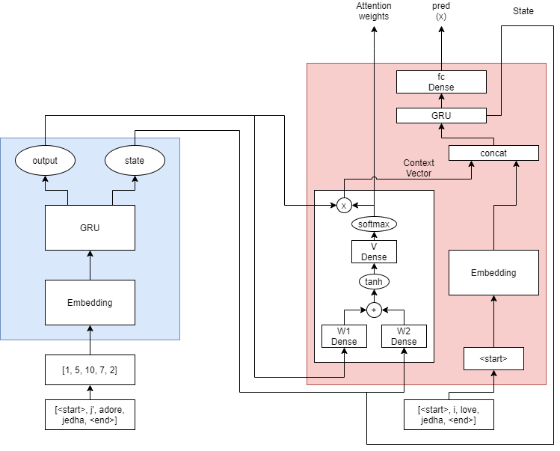
seq_len = longueur de la séquence
emb_dim = nb unités du word embedding
n_units = nb unités ou de neurones
vocab_size = taille du vocabulaire
WE = [vocab_size x emb_dim]
n_units
vocab_size
vocab_size
seq_len x n_units
1 x n_units
n_units
1 x (n_units + emb_dim)
n_units
seq_len x n_units
n_units
∑ colonnes
n_units
seq_len
emb_dim
1
seq_len x emb_dim
emb_dim
emb_dim
vocab_size
seq_len x n_units
1 x n_units
n_units
n_units
seq_len
seq_len x n_units
n_units
teacher forcing*
n_units
Notes:
La matrice WE bleue a pour taille vocab_size x emb_dim
C'est en encodage des vocab_size mots du vocabulaire d'entrée à l'aide de emb_dim features. Les valeurs de la matrice sont calculées lors de l'entrainement afin de minimise la loss de la tâche
Après la WE bleue, on a toujours seq_len mots mais ils sont dorénavant encodés dans une matrice seq_len x emb_dim
La GRU (gated recurrent unit) bleue possède n_units.
Cela veut dire que pour chaque mot de la séquence, sa sortie aura une longueur de 12
et qu'à chaque pas de temps, ses hidden states seront mis à jour et auront eux aussi une long de n_units
A la sortie de la GRU bleue, output est une matrice seq_lex x n_units et state est un vecteur de n_units de long
Si besoin, revoir le fonctionnement détaillé d'une GRU dans Deep Learning 09 Recurrent Neural Network
On propage le document (matrice seq_len x n_units) et le dernier hidden state (vecteur n_units de long) vers W1 et W2 du décodeur rouge
En mode apprentissage (teacher forcing)
En mode inférence

Slide 2




seq_len = longueur de la séquence
emb_dim = nb unités du word embedding (2^{n})
n_units = nb unités ou de neurones
vocab_size = taille du vocabulaire
WE = [vocab_size x emb_dim]
vocab_size
n_units
vocab_size
seq_len x n_units
1 x n_units
n_units
1 x (n_units + emb_dim)
n_units
seq_len x n_units
n_units
∑ colonnes
n_units
seq_len
emb_dim
1
emb_dim
seq_len x emb_dim
vocab_size
emb_dim
seq_len x n_units
1 x n_units
vocab_size
n_units
n_units
vocab_size
TODO Vérifier indexing
seq_len
seq_len x n_units
teacher forcing
inference
n_units
Notes:
1 - ############################
À gauche, encoder, bleu
La matrice Word Embedding bleue a pour taille vocab_size x emb_dim
C'est un encodage des vocab_size mots (lignes) du vocabulaire d'entrée à l'aide de emb_dim features (colonnes)
Les valeurs de la matrice sont calculées lors de l'entrainement afin de minimiser la loss de la tâche
Il s'agit d'une opération de lookup qui conserve l'ordre des mots de la séquence d'entrée et les remplace par une description qui utilise emb_dim features (non plus un unique index)
Après la couche Word Embedding bleue, on a toujours seq_len mots mais ils sont dorénavant encodés dans une matrice seq_len x emb_dim
La GRU (gated recurrent unit) bleue possède n_units.
Cela veut dire que pour chaque mot de la séquence, sa sortie aura une longueur de n_units
De plus, à chaque pas, ses hidden states seront mis à jour et auront, eux aussi, une longueur de n_units
À la sortie de la GRU bleue, "output" est une matrice de taille seq_len x n_units et "state" est un vecteur de n_units de long
Si besoin, revoir le fonctionnement détaillé d'une GRU dans Deep Learning 09 Recurrent Neural Network
On propage le "document" (matrice seq_len x n_units) et le dernier hidden state (vecteur de n_units de long) vers W1 et W2 du décodeur rouge
2 - ############################
En mode apprentissage (teacher forcing)
L'ensemble du document qui est sous forme d'une matrice seq_len x n_units passe de l'encoder à la couche dense W1 qui possède n_units
Les interrupteurs 2 et 3 sont fermés vers la gauche
L'interrupteur 2 alimente la couche dense W2 avec la dernière version des hidden states de l'encoder
Il s'agit d'un vecteur de n_units de long
L'interrupteur 3 alimente l'entrée du décodeur avec le premier "mot" de la phrase traduite (<start>)
Z§§§§§§§§§§§§§§ FAUT TRADUIRE LES MOTS DE LA TARGET EN Index AVANT de PASSER DANS LA WE ***********************************************************
Dans la couche d'Attention (rectangle blanc, à gauche dans le décodeur)
À la sortie de W1 on a une matrice seq_len x n_units
À la sortie de W2 on a un vecteur 1x n_units
Lors de l'opération de sommation, on va commencer par transformer la sortie de W2 en une matrice seq_len x n_units (broadcasting)
Ensuite l'opération de sommation se fait ligne à ligne entre les 2 matrices issues de W1 et W2
Les valeurs de la matrice (seq_len x n_units) sont ramenées entre -1 et +1 avec tanh
La matrice seq_len x n_units passe par une couche dense à 1 neurone
En sortie on retrouve donc un vecteur d'une colonne de hauteur seq_len
On utilise alors une fonction d'activation soft max
En exagérant on peut imaginer qu'à la sortie de softmax, toutes les valeurs du vecteur sont nulles ou proches de 0 sauf une qui est très proche de 1
En fait softmax fait ressortir la ligne du vecteur qui contient le mot intéressant
On multiplie ensuite ce vecteur colonne de longueur seq_len par la matrice seq_len x n_units qui est une représentation de tout le document
La multiplication se fait ligne à ligne
À la sortie de la multiplication, on se retrouve avec une matrice seq_len x n_units dont toutes les lignes sont nulles sauf une (oui, oui je sais j'exagère)
Dans le schéma ce n'est pas indiqué mais sur le fil Context Vector, il y a une opération de sommation de toutes les colonnes de la matrice seq_len x n_units
On peut se permettre de le faire car presque toutes les lignes sont nulles sauf une
Tout se passe alors comme si on ne gardait que la ligne du mot (encodé sur n_units features) qui nous intéresse
Et on arrive devant concat avec un vecteur de long n_units
On se place au niveau de l'interrupteur 3
Au premier tour de la boucle d'apprentissage, le mot <start> est présenté à la matrice Word Embeding qui est de taille vocab_size x emb_dim
Après l'opération de lookup, le mot ressort en étant encodé sur emb_dim features (voir ce qui a été dit à propos du Word Embedding de l'encoder)
On présente cet encodage sur emb_dim features à concat
À la sortie de concat on a un vecteur de longueur n_units + emb_dim
C'est une représentation très riche du mot qui tient compte de son contexte dans le texte et de sa traduction
La GRU suivante possède n_units.
On fait sortir d'un côté le hidden state de l'itération en cours. Il s'agit d'un vecteur de longueur n_units
Ce dernier "redescend" sur le fil noir et arrive à l'interrupteur 2 qui à ce moment-là est encore ouvert
En sortie de la couche GRU il sort aussi un vecteur de longueur n_units qui est présenté à une couche dense qui possède vocab_size neurones
Pour des raisons de simplicité ici vocab_size FR et EN ont la même taille
On obtient en sortie de la couche dense en question, un vecteur de longueur vocab_size
On fait passer ce vecteur à travers une couche softmax (qu'in n'apparait pas sur le schéma) afin de pouvoir identifier dans les vocab_size mots du vocabulaire cible (EN) l'indice du mot traduit
Finalement une copie du vecteur de long vocab_size est ramenée vers l'interrupteur 3 à l'aide du câble vert
En mode teacher forcing l'interrupteur 3 reste fermé du côté des mots de la phrase targe
À la fin de la première itération du mode apprentissage (teacher forcing) on tourne vers le bas l'interrupteur 2
L'interrupteur 3 ne bouge pas
Au début de la seconde itération
W1 est toujours alimenté par le document au format seq_len x n_units mais on avance d'un cran et on utilisera le "mot" qui est présenté sur la seconde ligne de la matrice
W2 est maintenant alimenté avec un vecteur de longueur n_units qui est contient les hidden state du décodeur
L'interrupteur 3 laisse passer le second mot de la phrase target
Same player shoot again… C'est reparti pour un tour
À la fin de la seconde itération on laisse les interrupteurs dans leur position
En mode inférence
L'encoder a encodé un document qui n'a jamais été vu par le décoder
À la première itération
L'interrupteur 2 est tourné vers la gauche
On présente donc à W1 et W2 respectivement le document au format matrice seq_len x n_units et les derniers hidden states de l'encoder sous forme d'un vecteur de longueur n_units
L'interrupteur 3 est tourné du coté inférence et par défaut le mot <start> est présenté
Le fonctionnement est ensuite exactement le même qu'en mode apprentissage
Par contre on bénéficie des contenus des Word Embedding qui ont été ajustés au cours de l'apprentissage (back propagation)
À la fin de la première itération, comme en mode teacher forcing, on fait pivoter l'interrupteur 2 afin d'alimenter W2 avec les hidden states du décodeur (vecteur de longueur n_units)
L'interrupteur 3 reste fermé du côté inférence et le mot prédit qui est sur le fil vert et qui est représenté par un vecteur de longueur vocab_size est présenté.
Et on repart pour une seconde itération…

